Slide 1
Icomm 1st and 2nd Projects
Minh Q. Vu
Clark University

Slide 2
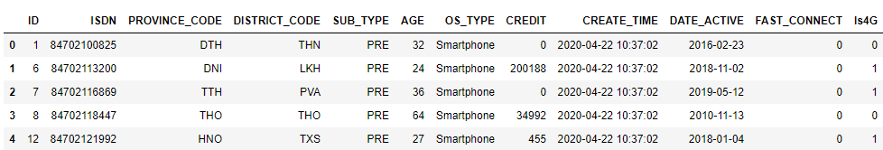
1st Project: Telecom Package Suggestion
Goal: Với một vài thông tin cơ bản về khách hàng, lên strategy để recommend những gói cước phù hợp.
Ngoài ra còn có 1 file Json về thông tin trên Facebook.

Slide 3
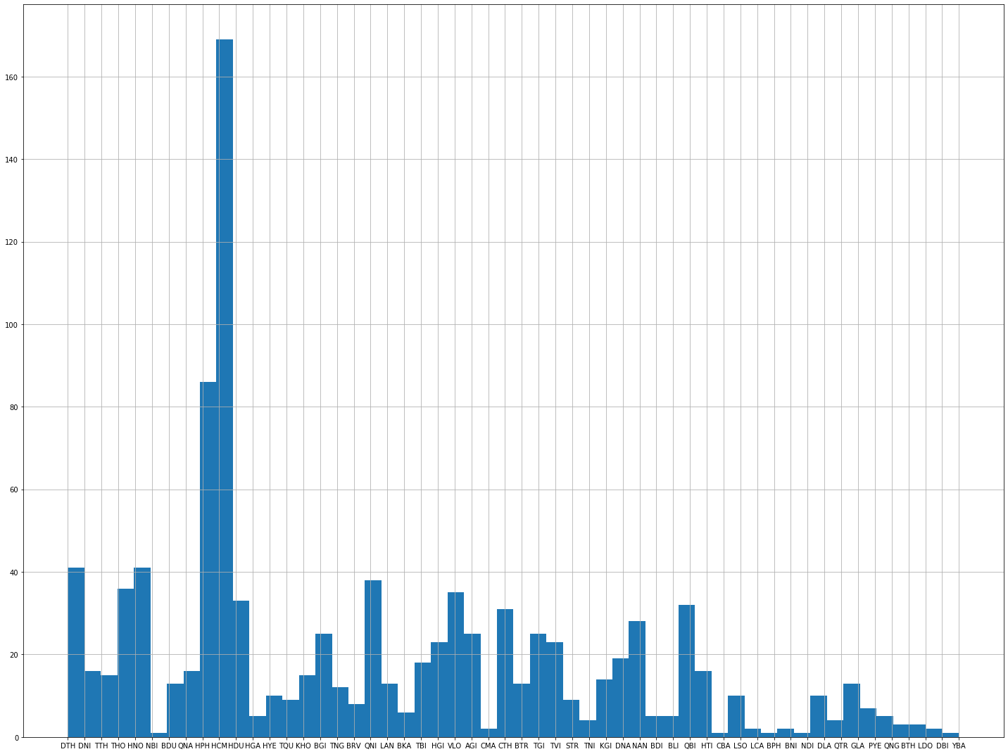
Feature Engineering: Province:

Slide 4
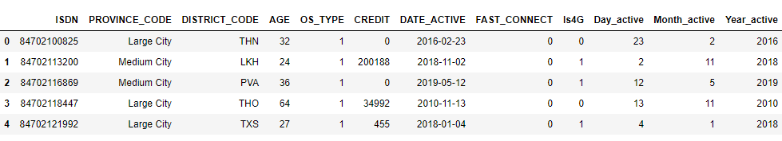
Feature Engineering:
Sub_type (Trả trước / Trả sau): {Pre: 1000}
Os type: {'Other': 4, 'Smartphone': 996}
Date Active:
ISDN: Đuôi sđt ?

Slide 5
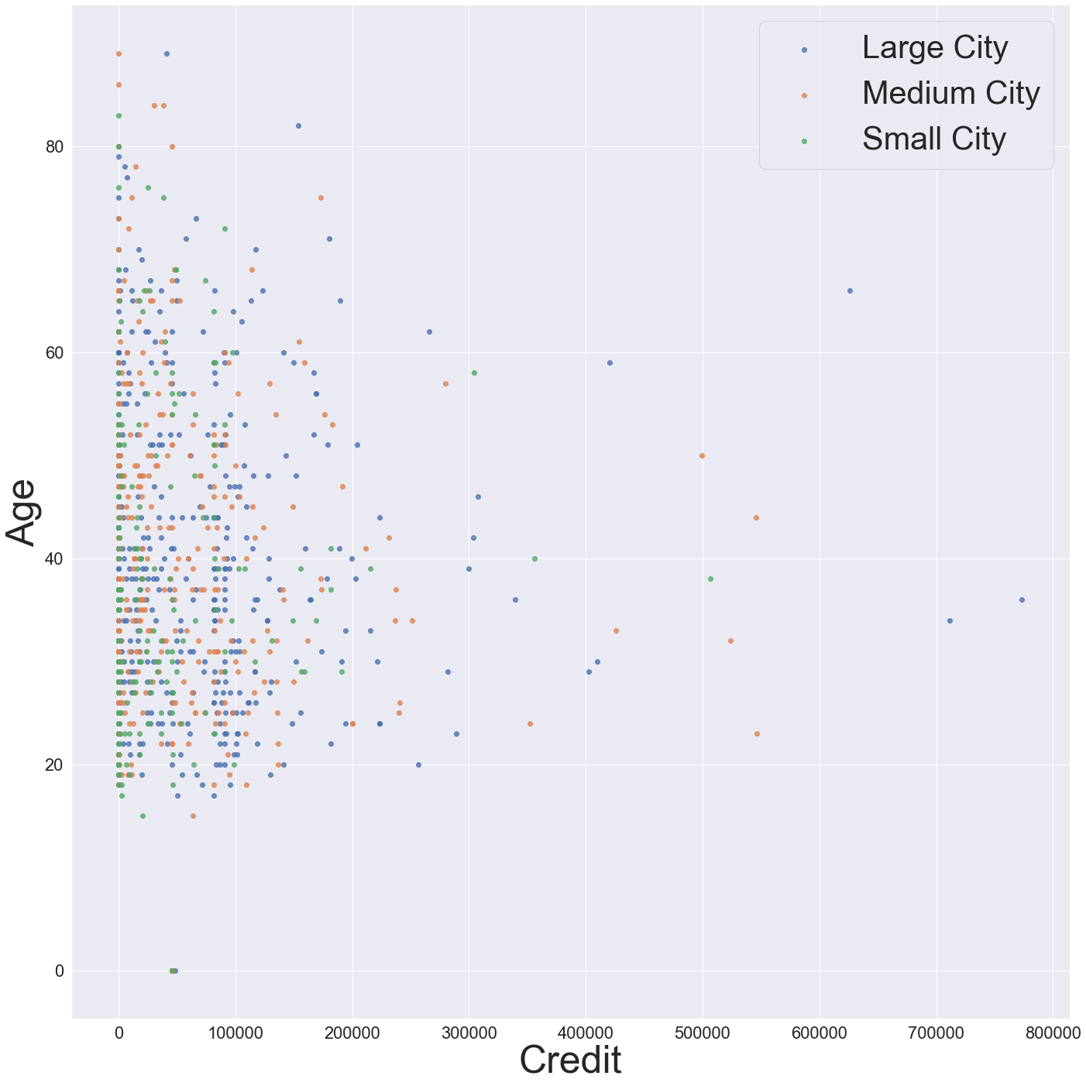
Visualization

Slide 6
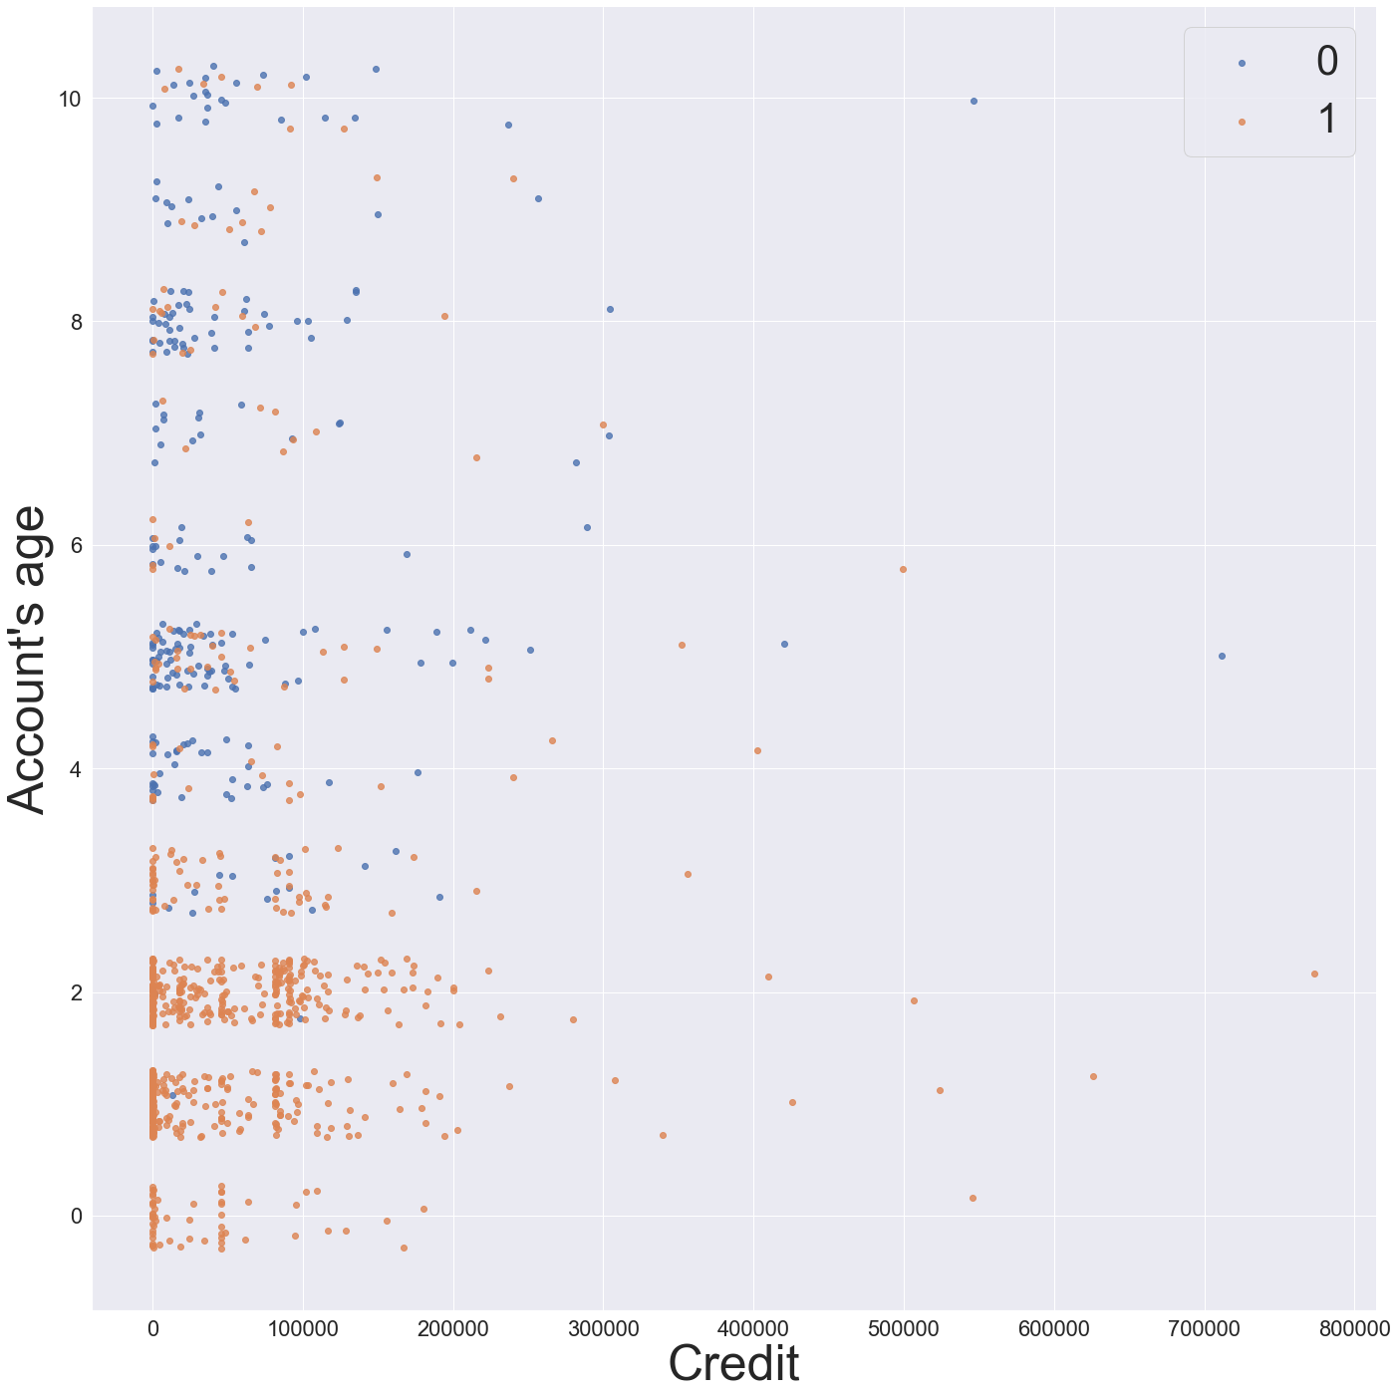
Visualization

Slide 7
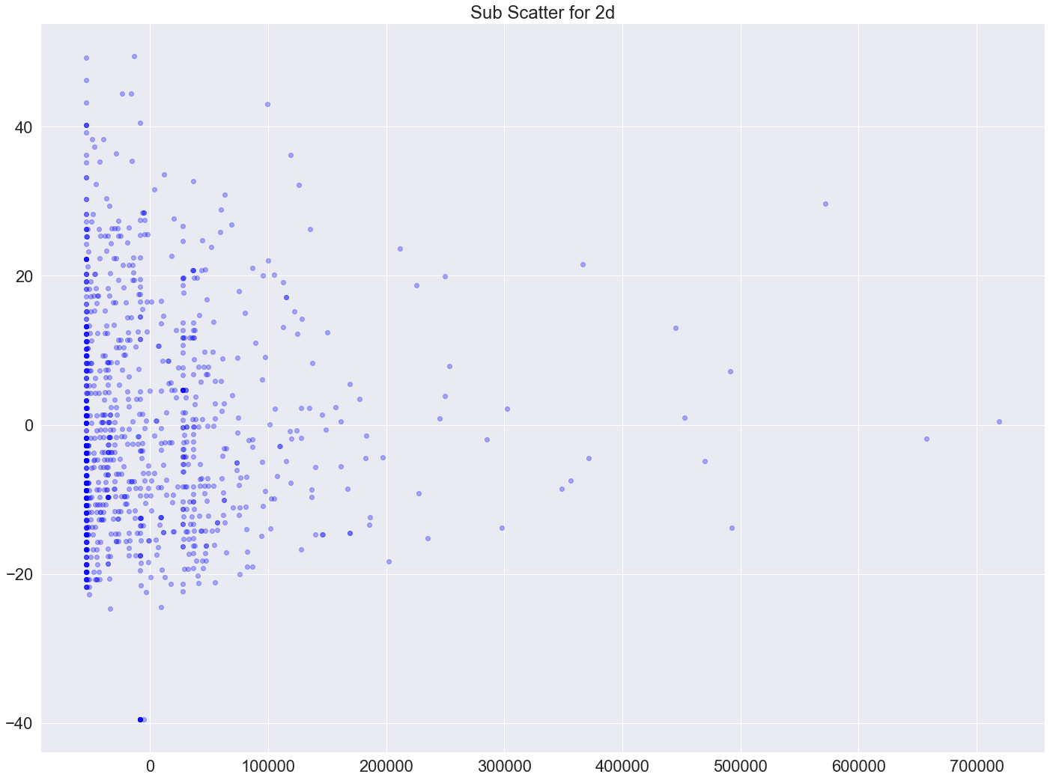
Visualization: PCA

Slide 8
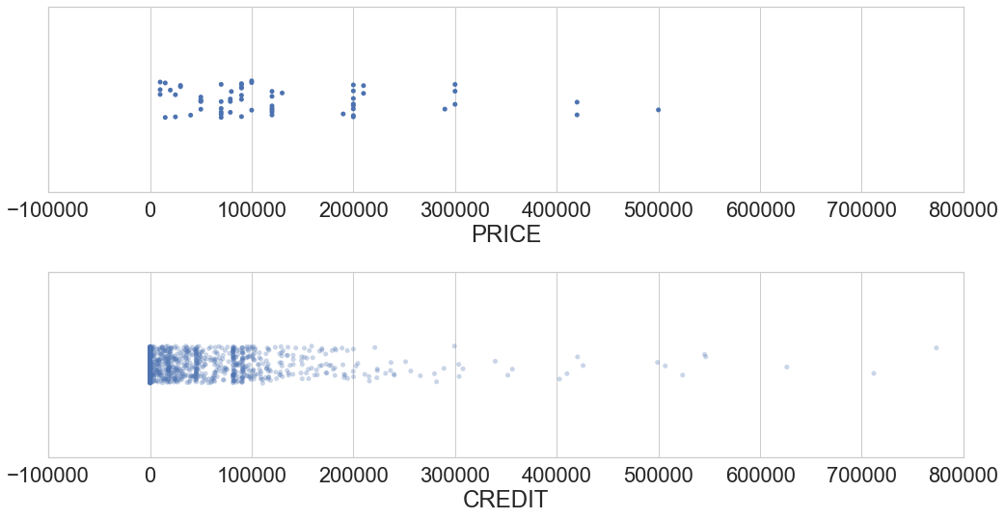
Strategy:

Slide 9
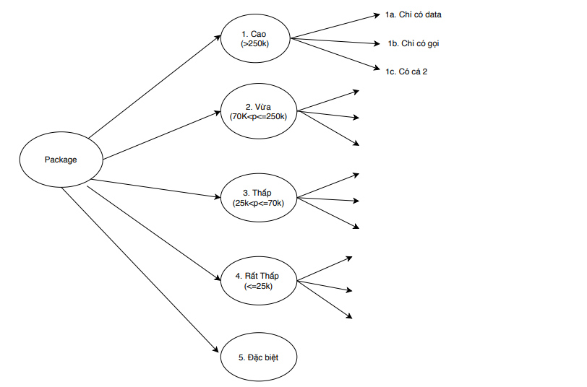
Strategy

Slide 10
2nd Project: Digit Segmentation and Detection
Goal: input is a picture with number; output is an integer

Slide 11
Strategy
Detect and cut each digit from the input picture
Train a MLP using the famous MNIST dataset online
Resize each digit to 28x28 and then test it on the trained model above

Slide 12




Strategy
Dùng Opencv Library để cắt và chỉnh sửa ảnh:
+) Dùng cv2.imread để load ảnh dạng grayscale vào một 2D np array
+) Dùng cv2.threshold, cv2.findContour, cv2.resize, etc để cắt từng digit

Slide 13
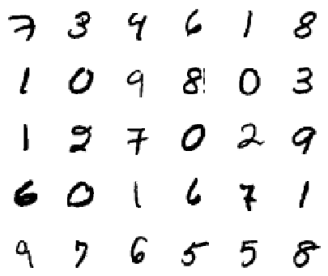
Chỉnh sửa ảnh để thật giống với MNIST

Slide 14
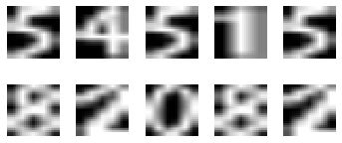
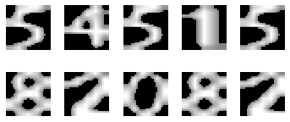
Chỉnh sửa ảnh để thật giống với MNIST Threshold

Slide 15
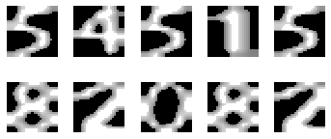
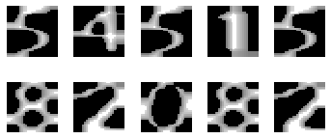
Chỉnh sửa ảnh để thật giống với MNIST Erosion

Slide 16

Hừmm cũng khá giống hơn trước
MNIST

Slide 17
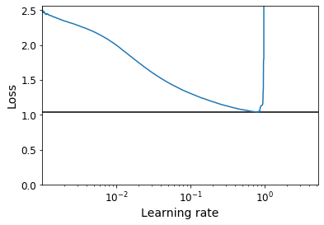
Train MPL on MNIST
Tìm optimal Learning Rate của Model bằng Visualization (trick trong sách tăng lr 5% sau mỗi lần)
Tune hyper-parameters: number of neurons, number of layers, etc
Modelcheckpoint Callback, Early Stopping Callback, Tensorboard, etc

Slide 18
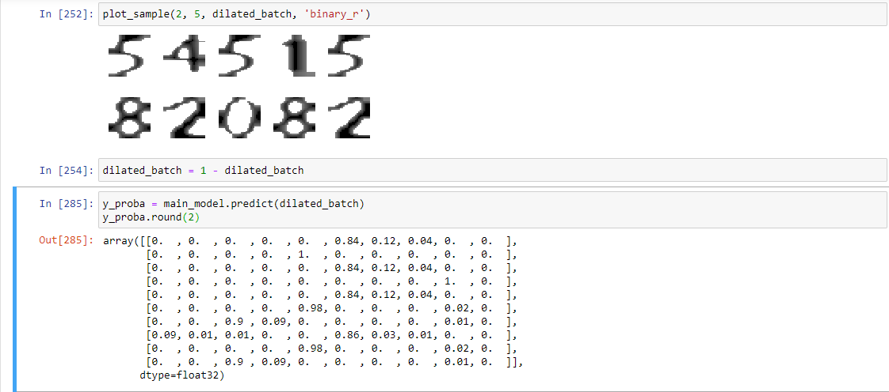
Thử trên Model

Slide 19
Một vài vấn đề đang gặp phải
Ảnh sau khi chỉnh sửa vẫn chưa đủ giống với ảnh trong MNIST (padding white)
Tất cả các số giống hệt nhau → thực ra chỉ có 10 chữ số

Slide 20
Các phương án khác trong tương lai
Cắt ảnh không quá sát (cv2.findContour)
Padding viền trắng bên ngoài
Train Model on test dataset (việc này tối kị trong ML, nhưng có lẽ riêng trong bài toán này thì được)
Tesseract ort

Slide 21
Những điều em học được trong 2 tuần qua:
1. Full-time experience: giờ giấc, sản phẩm, …
2. Virtual environment, Miniconda
3. Cài đặt các package khác nhau trong environment mới, chuyển environment trên Jupyter Notebook
4. Basics in Computer Vision like Opencv (contour, dilatation/erosion, threshold,…)
5. (Dự định sẽ học về Tesseract-ocr trong tuần tới)
6. Train MLP, DNN Model

